Slide 1

MUSEO DE CARRUAJES IMPERIALES
VIENA · AUSTRIA

Slide 2
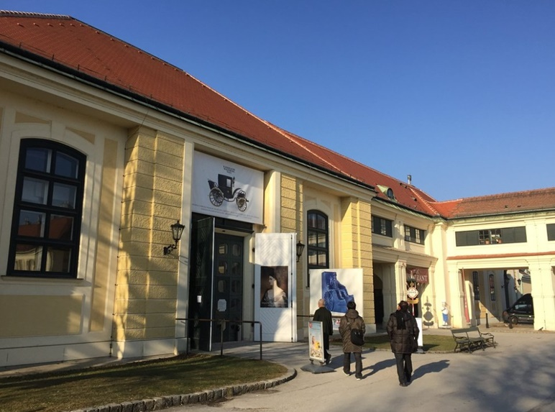
Notes:
2

Slide 3
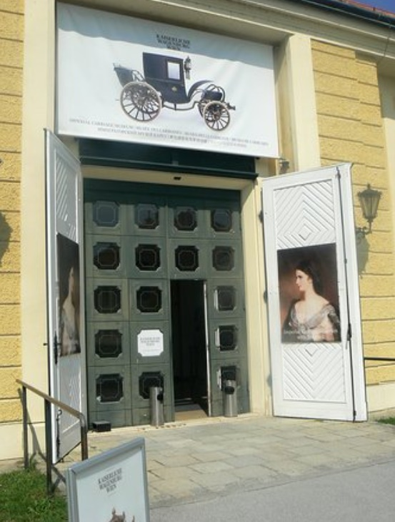
El Museo de Carruajes Imperiales de Viena contiene una de las mejores colecciones de vehículos históricos del mundo. Situado en los jardines del Palacio Schönbrunn, el museo alberga más de 170 vehículos entre los que se encuentran algunos carruajes, sillas, trineos y otros vehículos que pertenecieron a conocidos personajes históricos. A través de los carruajes, el museo invita a sus visitantes a pasear por la historia austriaca conociendo la vida de algunas figuras históricas a las que pertenecieron los vehículos, como fueron Napoleón, María Teresa, Francisco José I o la emperatriz Sisi. Algunas de las piezas más importantes del Museo de Carruajes son el coche fúnebre de la corte vienesa, la carroza que utilizaba la emperatriz Sisi, el minúsculo coche de niños del hijo de Napoleón o un automóvil imperial que data de 1914. Conserva algunas piezas preciosas y realmente sorprendentes que invitan a imaginar tiempos pasados, en los que los carruajes fueron testigos de la vida de la realeza.

Slide 4
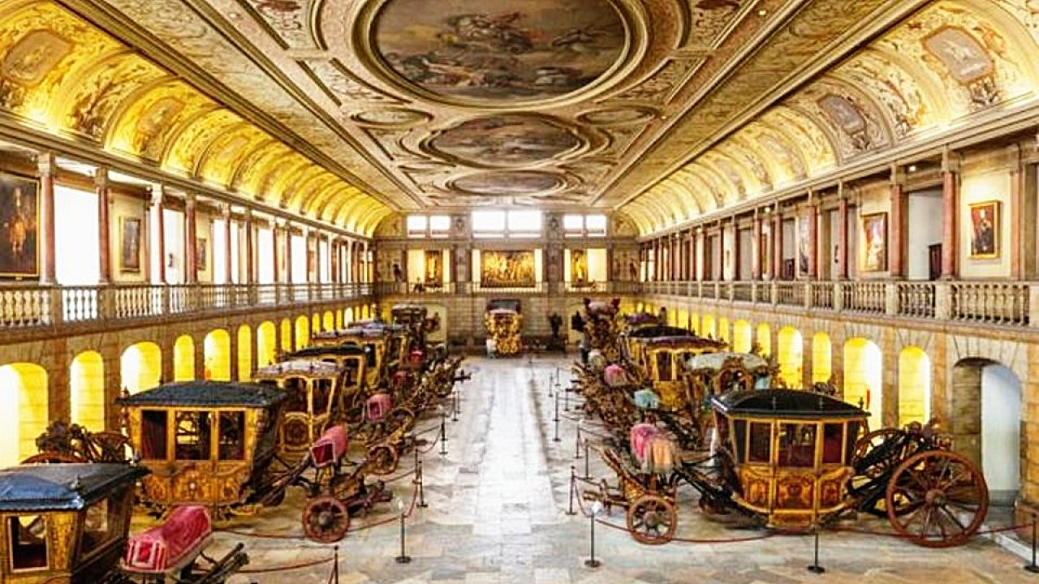
Notes:
4

Slide 5
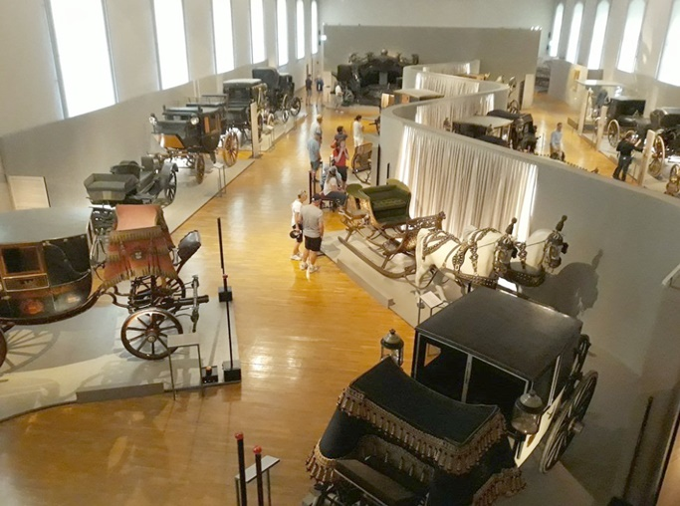

Slide 6
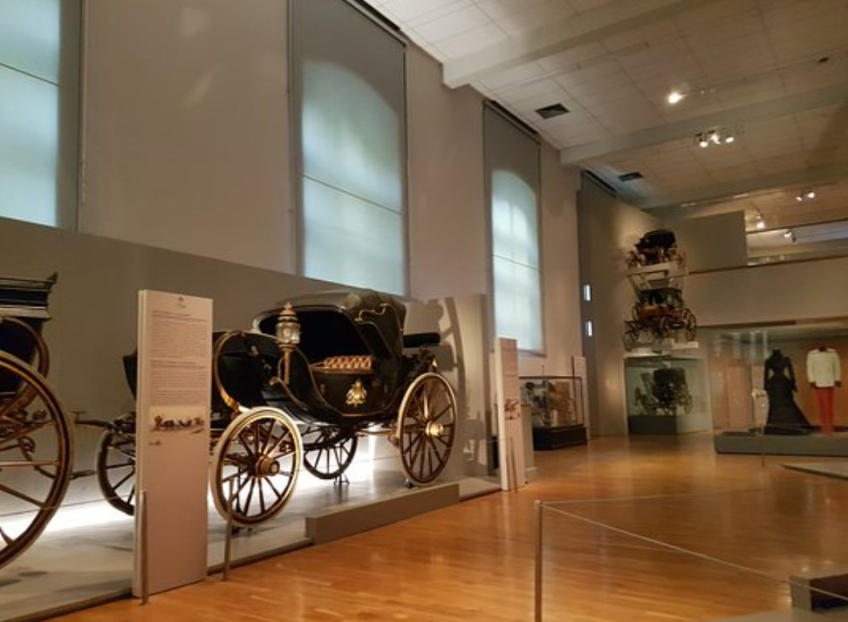

Slide 7
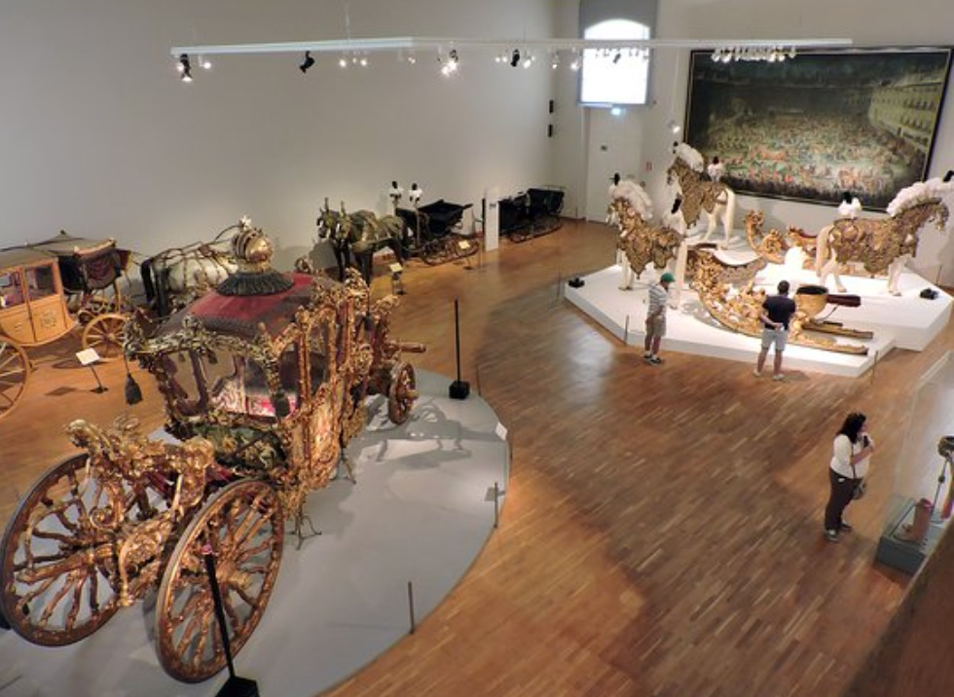

Slide 8
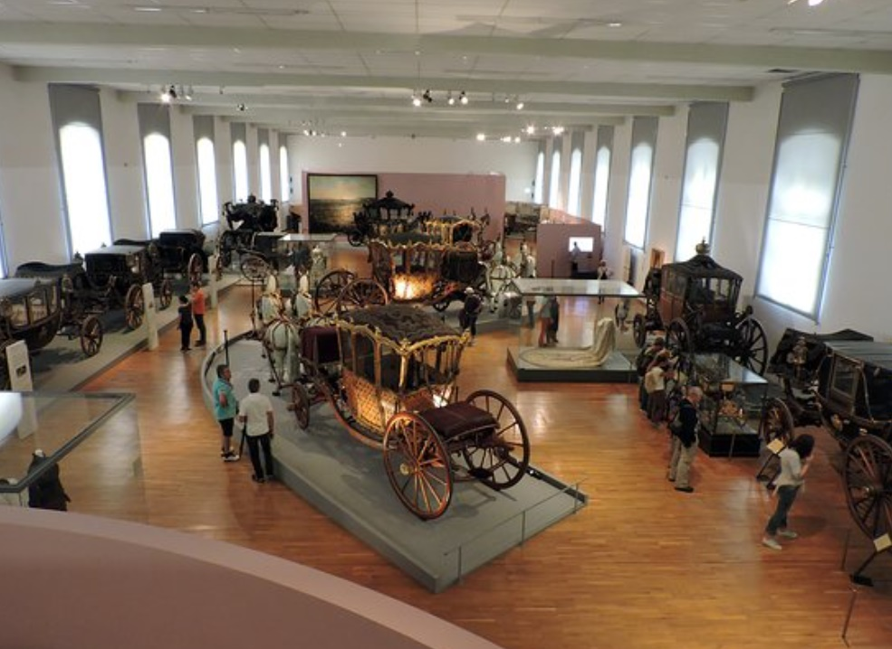

Slide 9
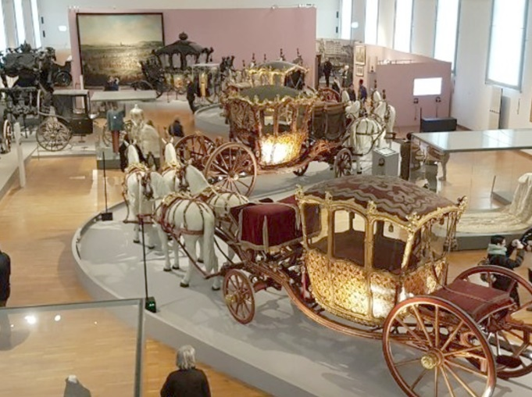

Slide 10
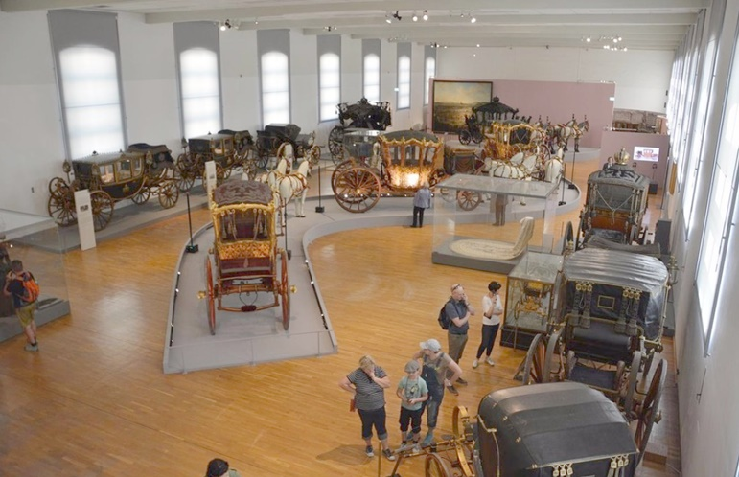

Slide 11
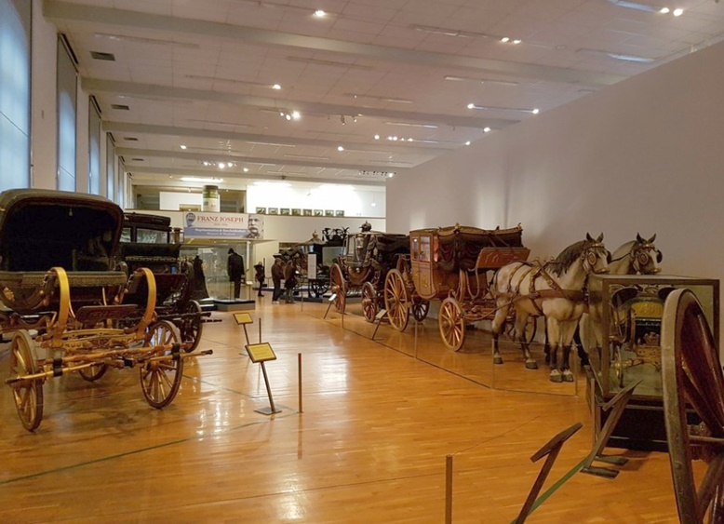

Slide 12
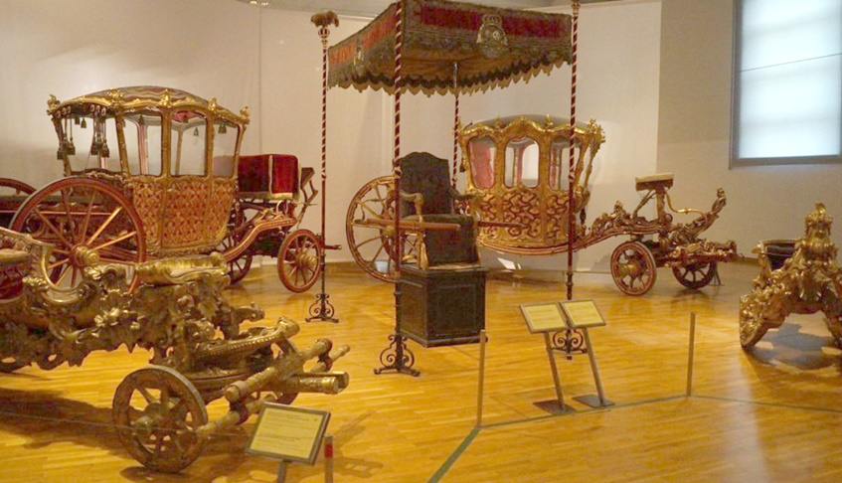

Slide 13
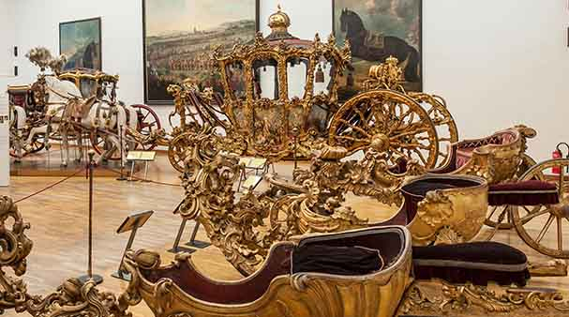

Slide 14
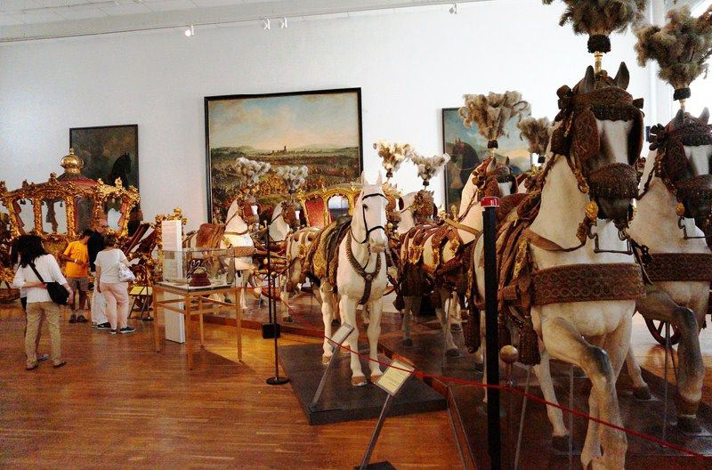

Slide 15
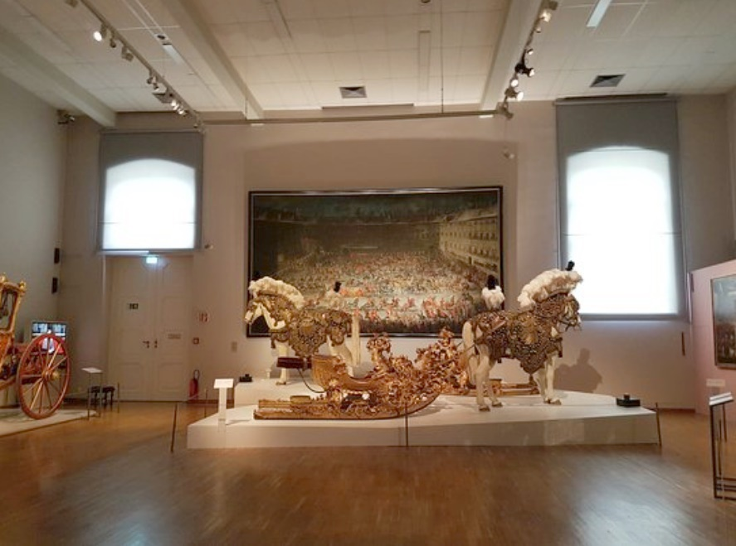

Slide 16
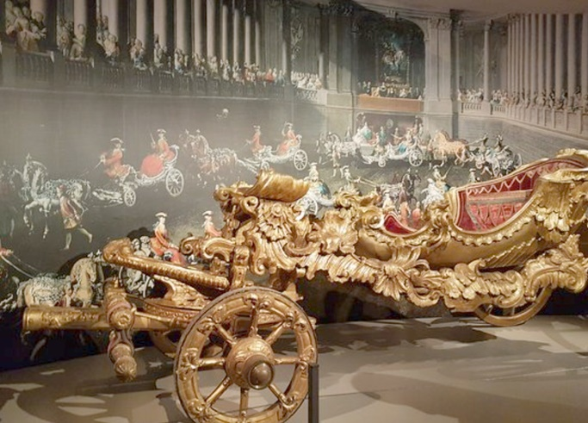

Slide 17
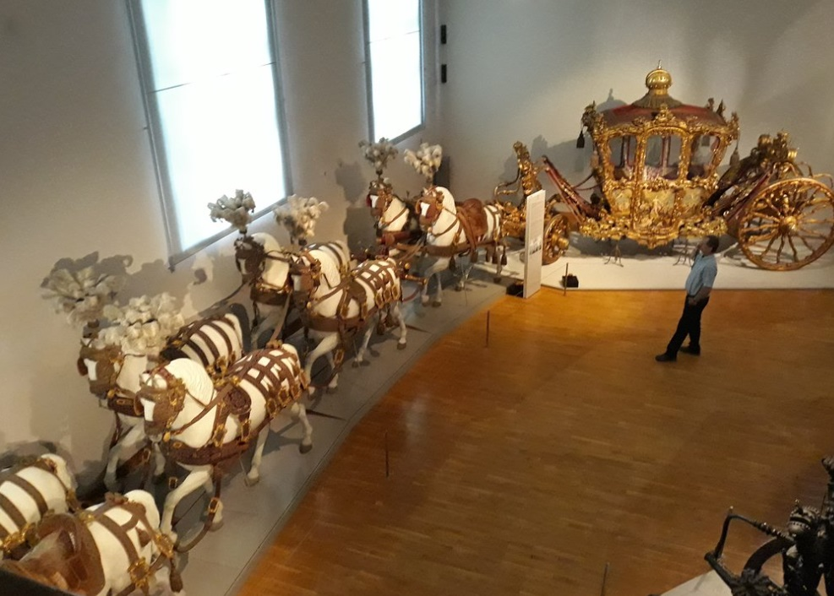

Slide 18
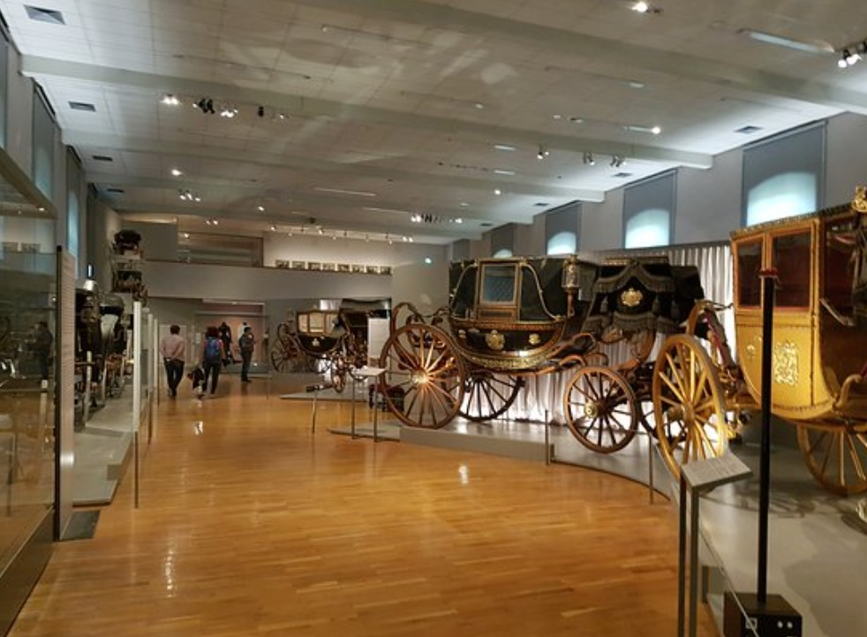

Slide 19
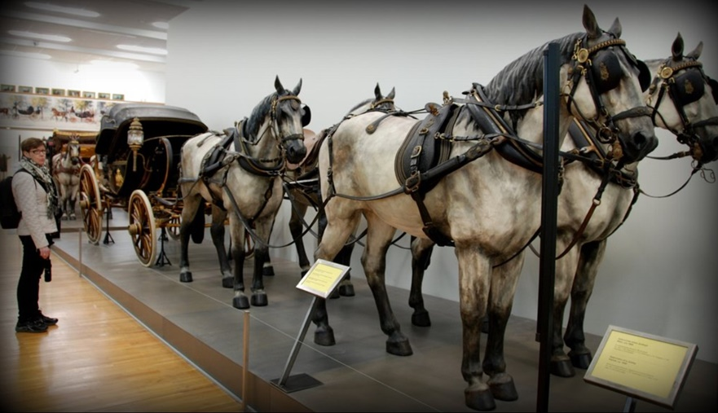

Slide 20
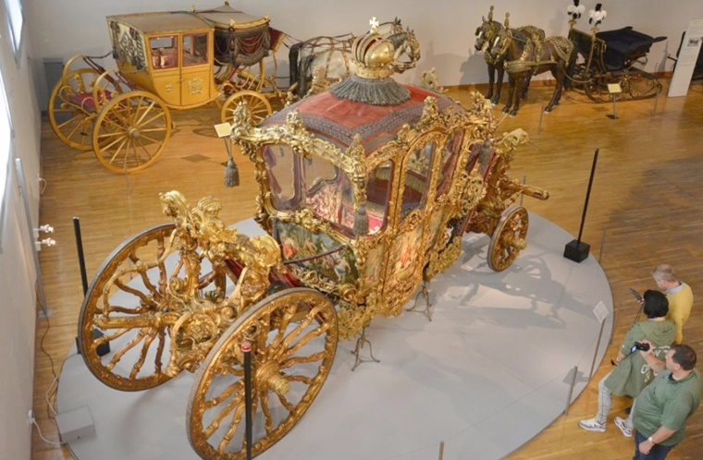

Slide 21
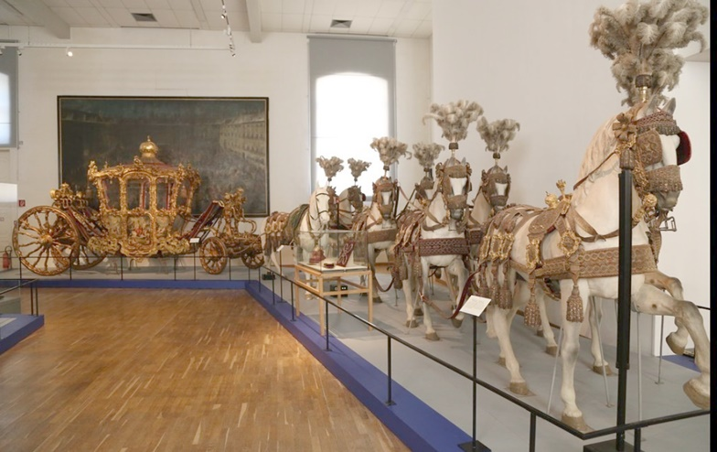

Slide 22
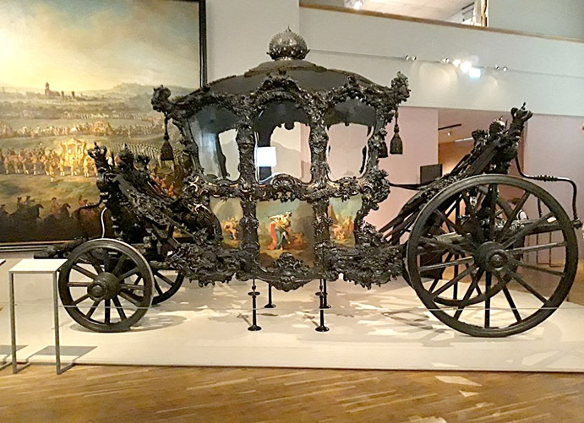

Slide 23
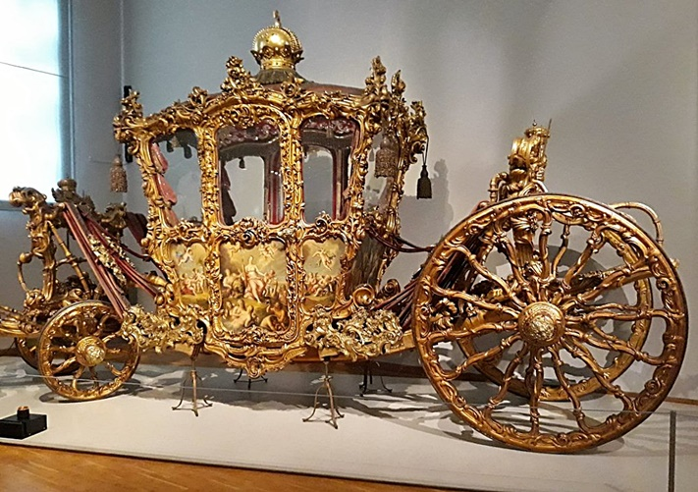

Slide 24
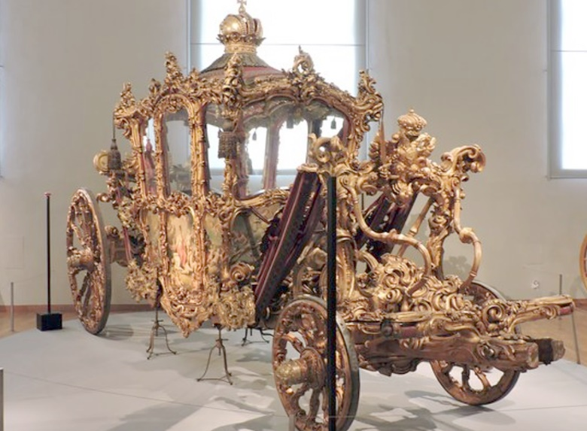

Slide 25
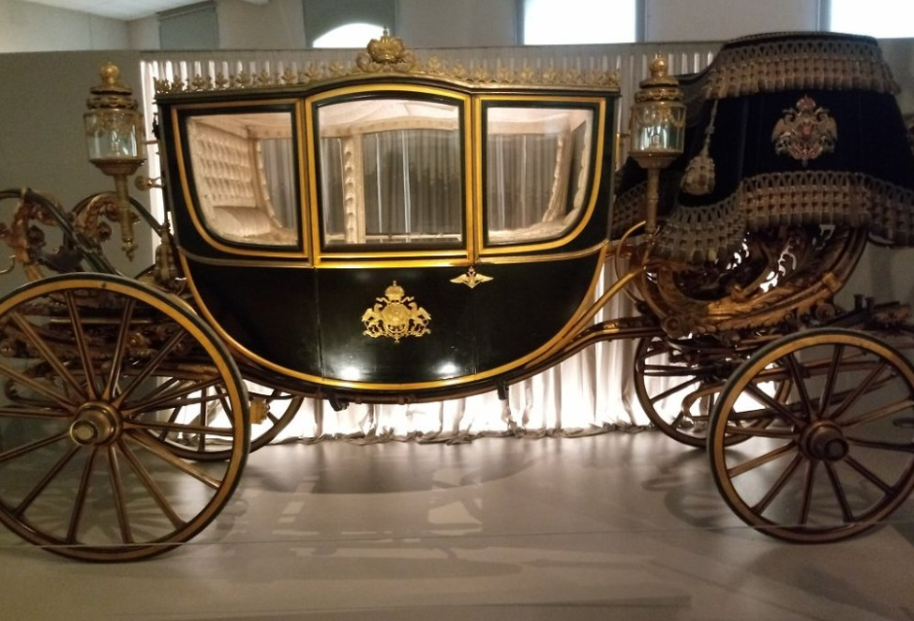

Slide 26
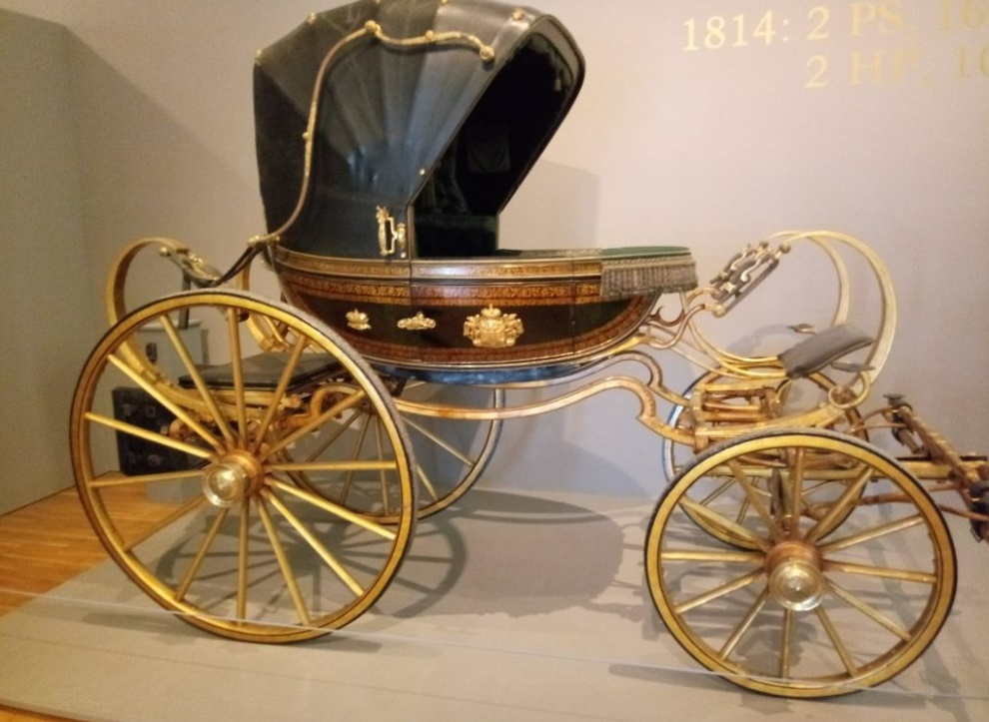

Slide 27
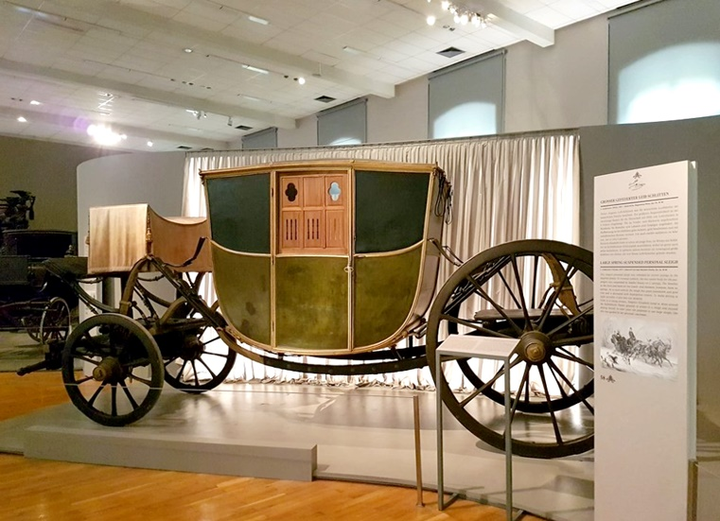

Slide 28
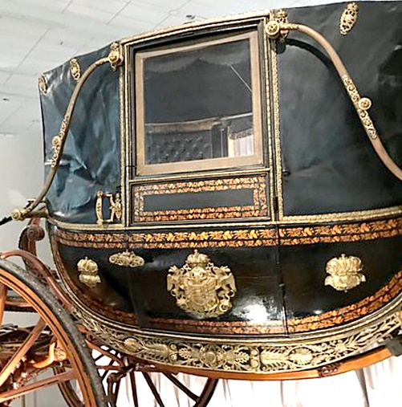

Slide 29
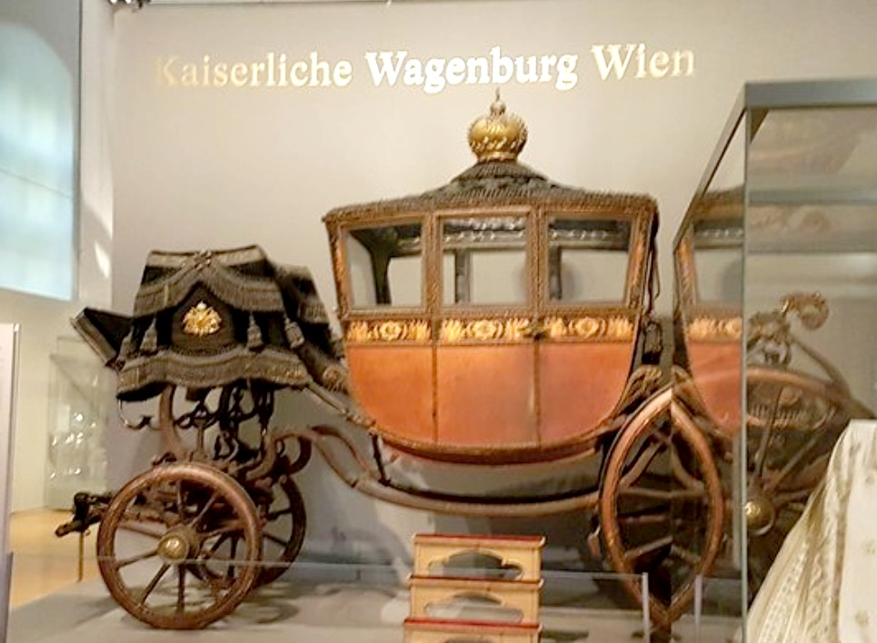

Slide 30
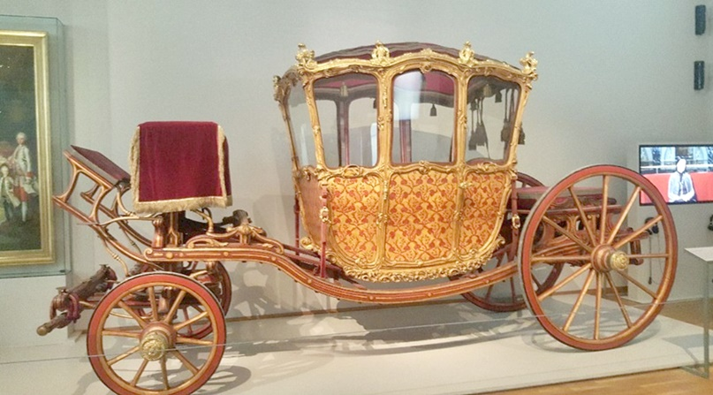

Slide 31
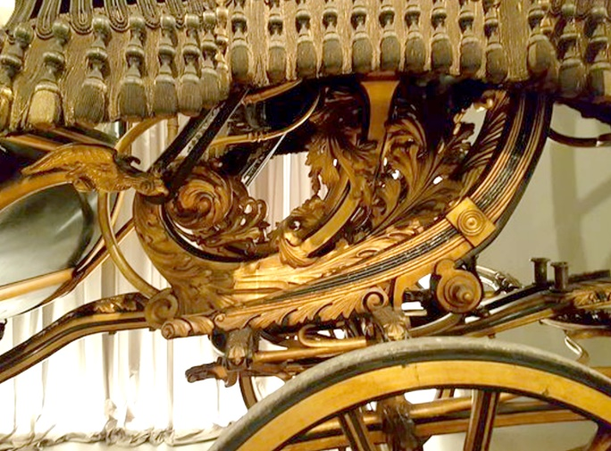

Slide 32
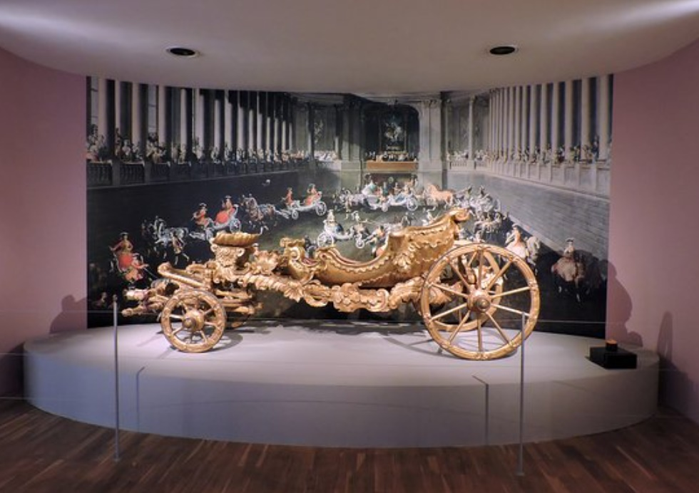

Slide 33
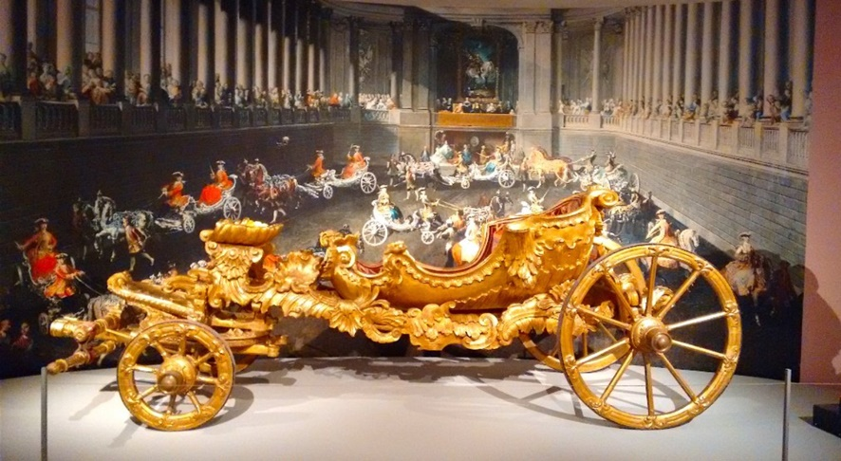

Slide 34
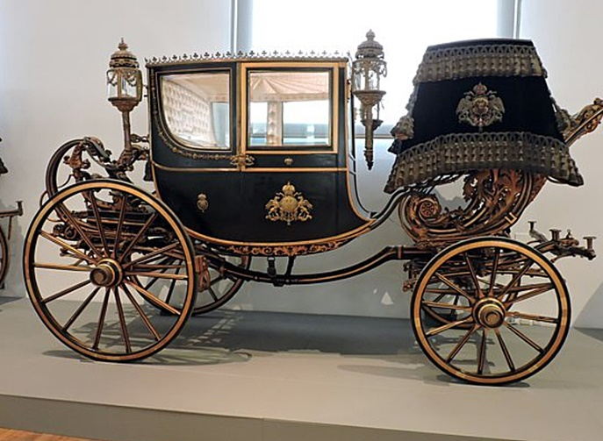

Slide 35
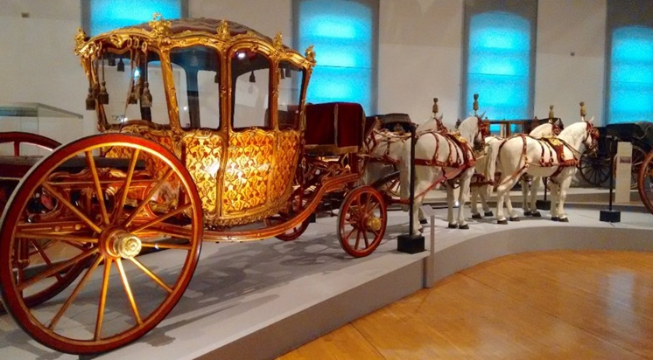

Slide 36
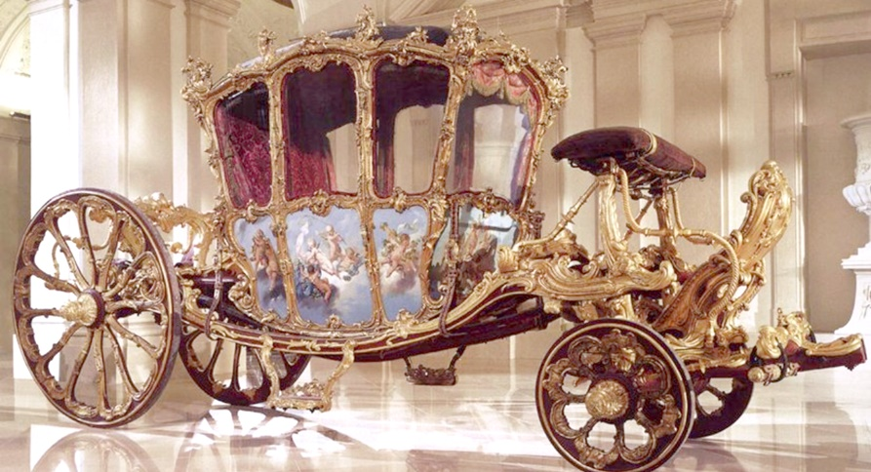

Slide 37
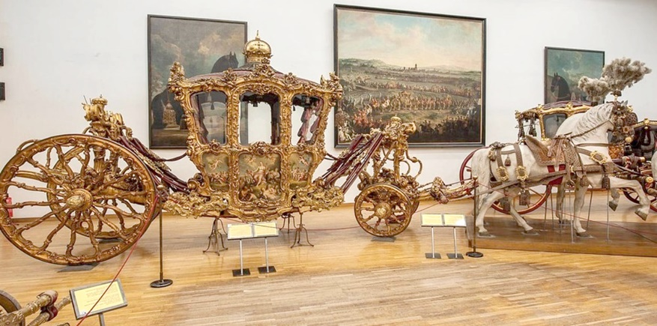

Slide 38
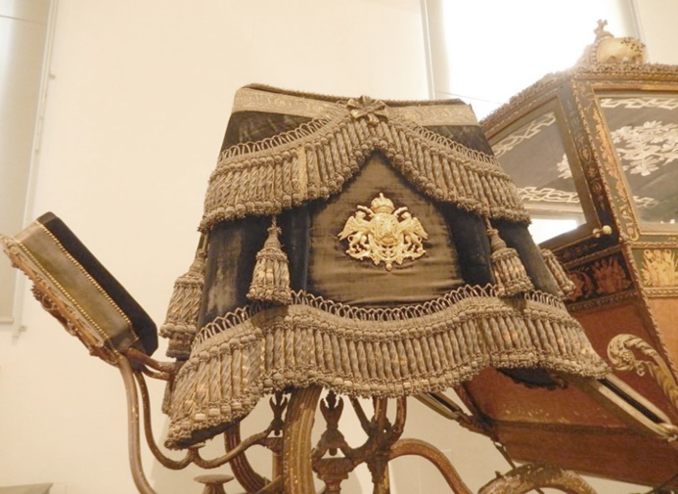

Slide 39
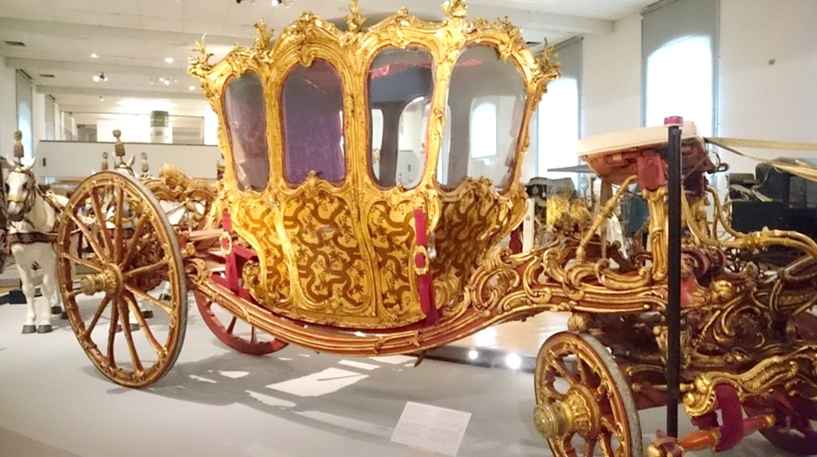

Slide 40
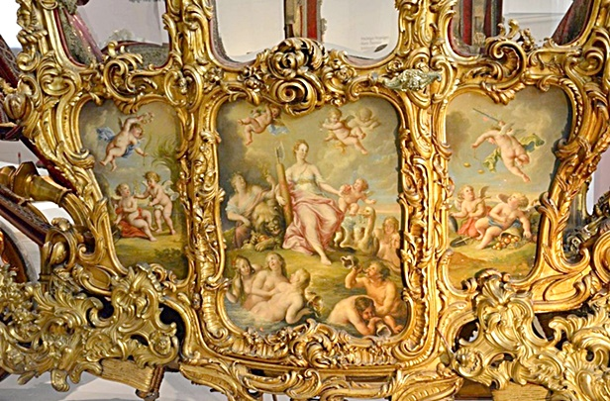

Slide 41
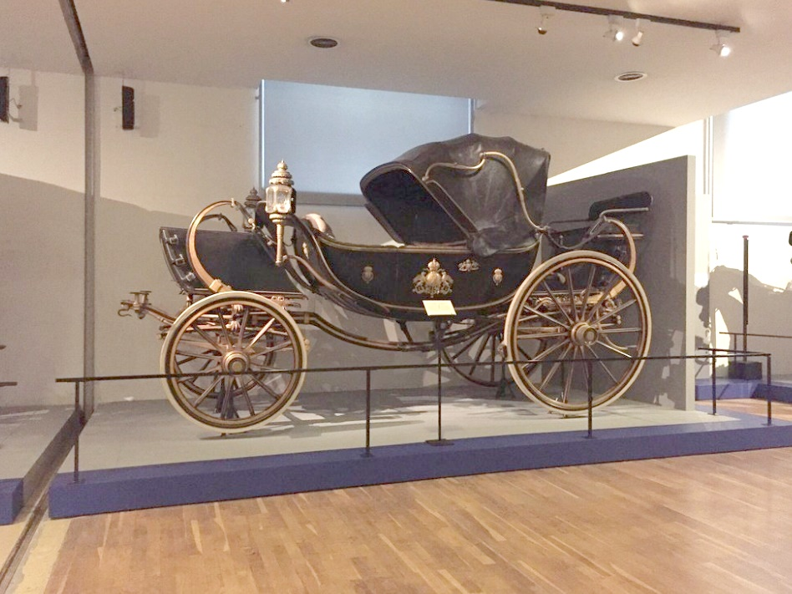

Slide 42
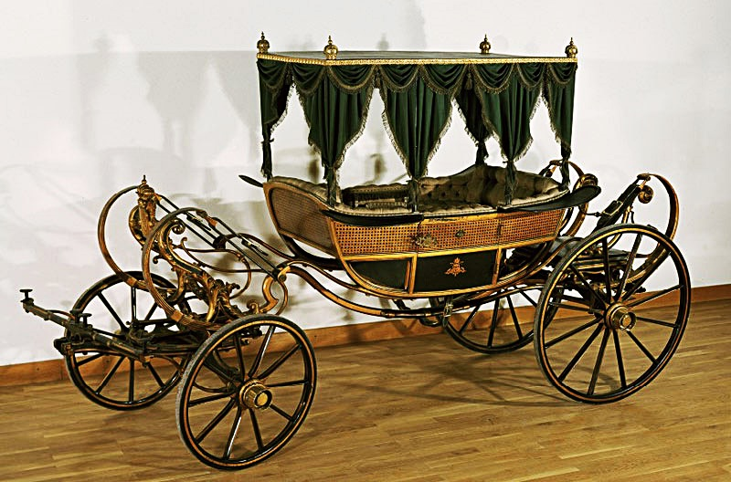
Coche de niños que perteneció al hijo de NapoleónCC

Slide 43
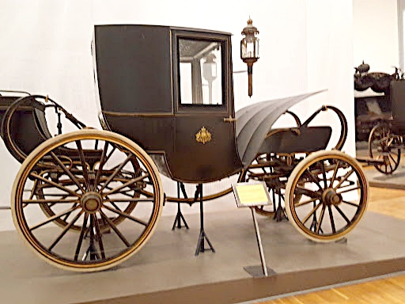

Slide 44
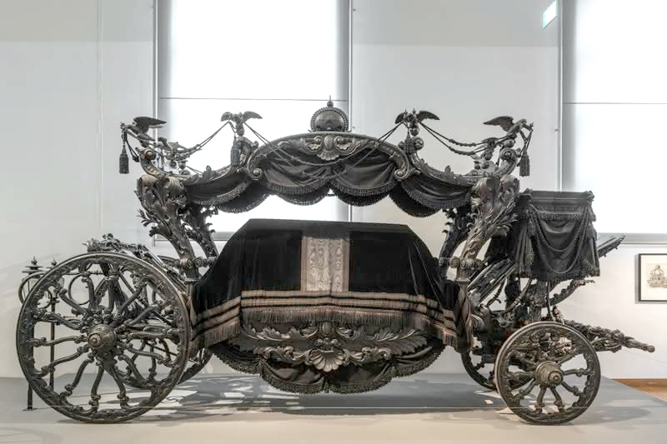
Carruaje fúnebre de la emperatriz Isabel “SISSI”

Slide 45
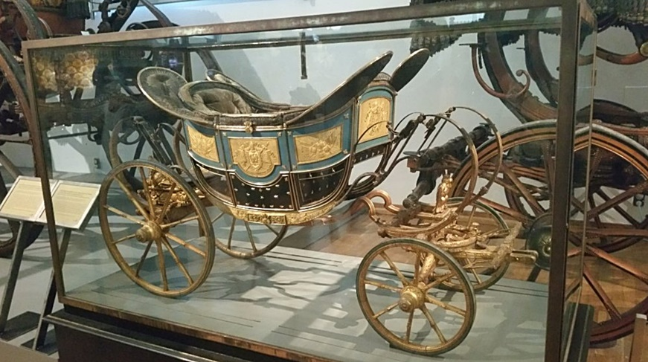

Slide 46
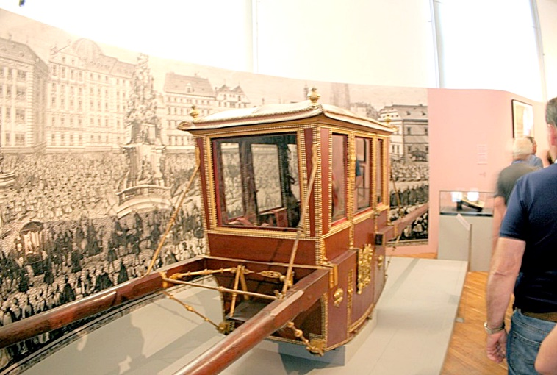

Slide 47
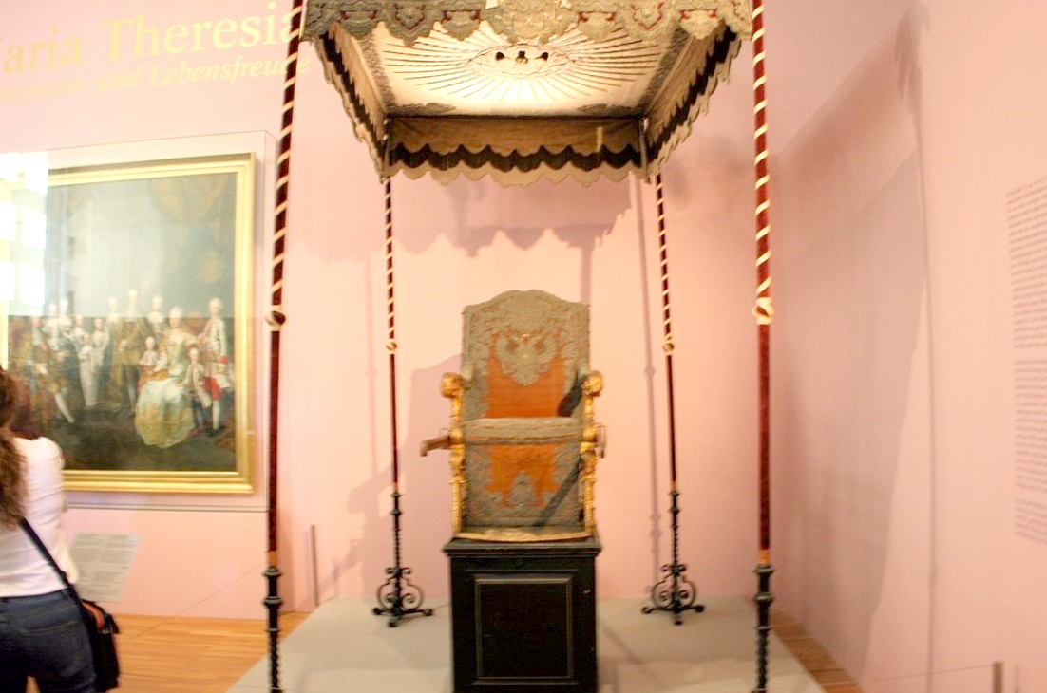

Slide 48
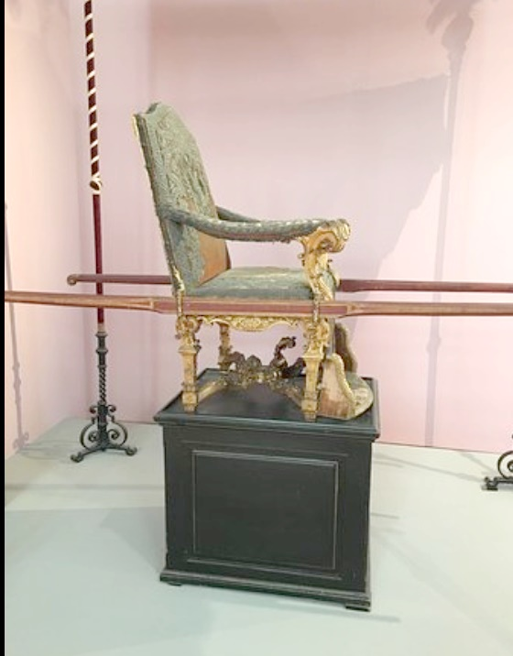

Slide 49
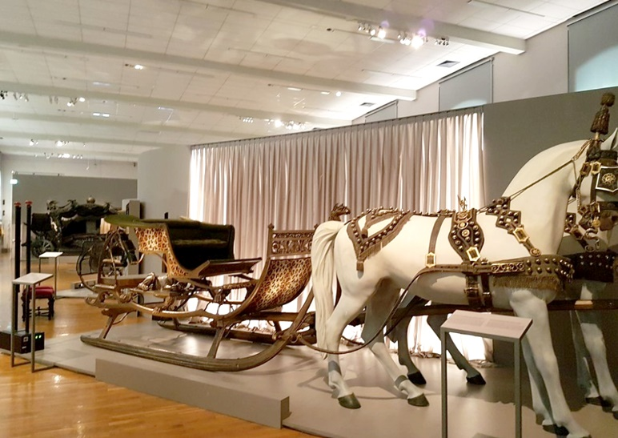

Slide 50
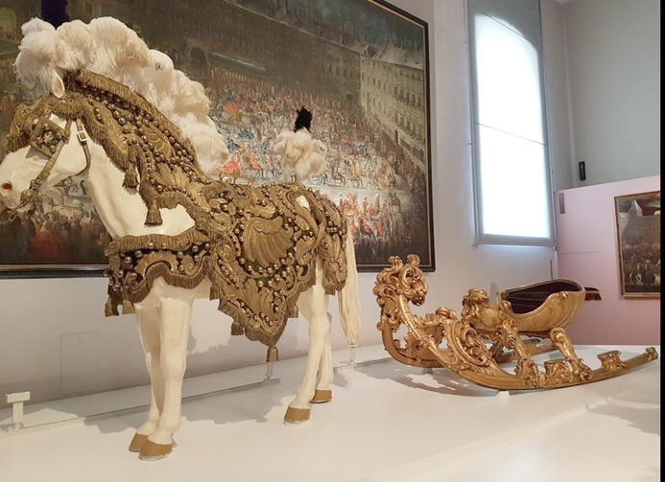

Slide 51
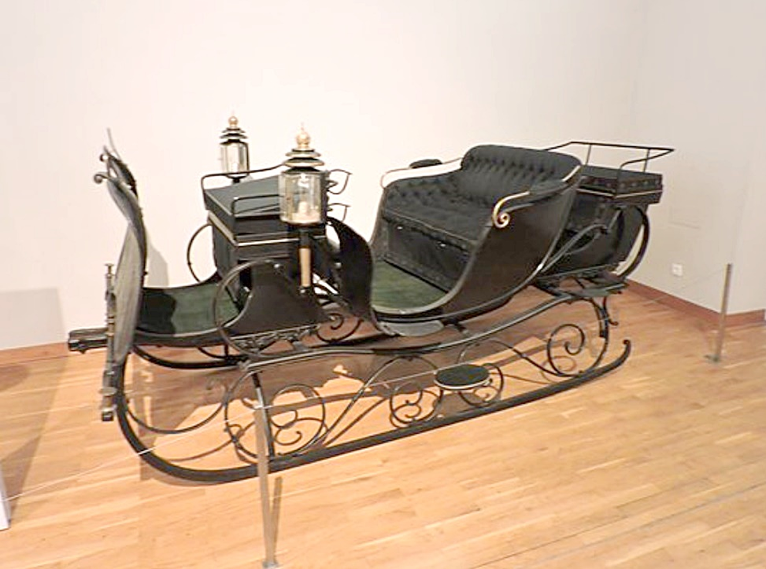

Slide 52


Slide 53


Slide 54


Slide 55


Slide 56


Slide 57


Slide 58



Slide 59


Slide 60


Slide 61


Slide 62


Slide 63



Slide 64


Slide 65


Slide 66


Slide 67

GRACIAS POR TU VISITA
Y QUE TENGAS UN BUEN DÍA
VICTOR NOVELLÓN

Slide 68







¿Te ha gustado?
Puedes ver más entrando
Aquí
Además puedes recibir powerpoints en tu correo electrónico suscribiéndote aquí:

